Slide 1
Обзор проекта
Мой проект будет полнофункциональным веб-сайтом интернет-магазина от начала до момента оформления заказа, с возможностью оплаты для пользователей и гостей. Сначала я начну с настройки шаблонов и структуры данных, а затем перейду к добавлению пользовательского процесса оформления заказа с интеграцией платежей.
После завершения базовой проверки с зарегистрированным пользователем, я добавлю возможность пользователям оформлять заказ в качестве гостя с помощью файлов cookie. Думаю, пользователи будут довольны такой функциональностью, т.к. принуждение их к созданию учетной записи может значительно повлиять на продажи.

Slide 2
Платежная интеграция
Для обеспечения международной доступности и безопасности для международных транзакций, интеграция платежей будет осуществляться с помощью PayPal, предлагая возможность оплаты с помощью учетной записи PayPal и оплаты с помощью дебетовой / кредитной карты PayPal.

Slide 3
Проверка подлинности пользователя и гостя
Пользователи с учетными записями будут иметь возможность просматривать ожидающие и предыдущие заказы, в то время как у гостей будут элементы, хранящиеся в файлах cookie, и будет возможность создать учетную запись после успешной покупки.
Аутентифицированный пользовательский процесс
Добавить товар в корзину → Редактировать заказ → Оформить заказ
Просмотр отложенных и предыдущих заказов + Детали заказа
Процесс оформления заказа гостя
Добавить товар в корзину → Редактировать заказ → Оформить заказ
Создать учетную запись для просмотра заказа

Slide 4
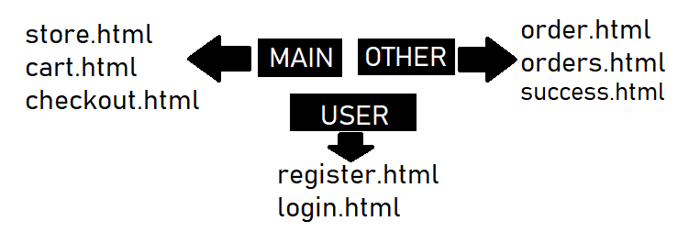
Структура проекта Шаблоны Этот проект будет сфокусирован на трех основных шаблонах: store.html, cart.html и checkout.html.

Slide 5
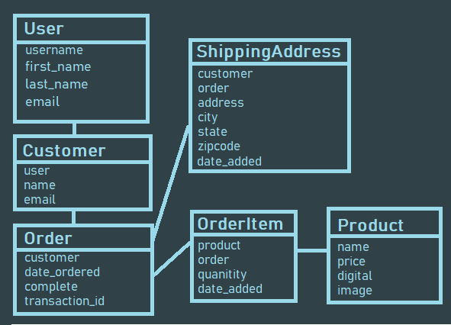
Модели

Slide 6
1. ПОЛЬЗОВАТЕЛЬ - Встроенная модель пользователя Django, экземпляр создается для каждого зарегистрированного клиента.
2. ЗАКАЗЧИК. Наряду с моделью «Пользователь», каждый покупатель будет содержать модель «Клиент», которая поддерживает отношения «один к одному» с каждым пользователем. (OneToOneFied)
3. ПРОДУКТ - Модель продукта представляет типы продуктов, которые мы имеем в магазине.
4. ЗАКАЗ - Модель ордера будет представлять размещенную или ожидающую транзакцию. Модель будет содержать такую ​​информацию, как идентификатор транзакции, завершенные данные и статус заказа. Эта модель будет дочерней моделью или моделью клиента, но родительской для элементов заказа.
5. ORDERITEM - Позиция заказа - это одна позиция в заказе. Например, корзина для покупок может состоять из множества товаров, но все они являются частью одного заказа. Таким образом, модель OrderItem будет дочерней по отношению к модели PRODUCT и модели ORDER.
6. ДОСТАВКА. Не для каждого заказа потребуется информация о доставке. Для заказов, содержащих физические продукты, которые необходимо отправить, нам нужно будет создать экземпляр модели доставки, чтобы знать, куда отправить заказ. При необходимости доставка будет просто дочерней по отношению к модели заказа.

Slide 7
Всем спасибо за внимание!

